Slide 1
第二章 计划
2.1 计划及其流程
2.2 计划的类型及影响计划的因素
2.3 目标与目标管理
2.4 现代计划方法与技术

Slide 2
2.1 计划及其流程
2.1.1 计划概述
1. 计划的定义
计划（Planning），动词的计划是管理的一个主要职能，是一系列行动的过程，管理者通过这个过程确定目标，选择实现目标的行动方案（制定战略）。
名词的计划，是指计划过程得出的结果（编制的计划）。它告诉人们要实现的目标，为实现计划中的目标需要在什么时间、由什么人、采取什么方法、去开展什么活动最终实现既定的目标。

Slide 3
2.计划的内容
通俗地说，可以将计划工作的任务和内容概括为“5W1H”，即：
做什么（What to do）?要明确计划的具体任务和要求，明确每一个时期的中心任务和工作重点。
为什么做（Why to do it）？要明确计划的宗旨和目标，并论证其可行性。
何时做（When to do it）？规定计划中各项工作的开始和完成的进度，以便进行有效的控制和对能力及资源进行平衡。

Slide 4
2.计划的内容
何地做（Where to do it?）规定计划的实施地点或场所，了解计划实施的环境条件和限制，以便合理安排计划实施的空间组织和布局。
谁去做（Who to do it?）要明确规定由哪个主管部门负责,哪些部门协助,明确责任部门或责任人.
怎么做(How to do it?) 制定实现计划的措施以及相应的政策和规则，对资源进行合理分配和集中使用，对人力，生产能力进行平衡，对各种派生计划进行综合平衡等。

Slide 5
3. 计划工作的特点
计划工作是管理的首要职能，即在具体的行动还没开始之前就已经开始了计划工作。计划工作的特点：
（1）计划工作的首要性
二个方面的含义：一是一切管理活动都是为支持和保障计划目标的实现而展开的；二是，计划工作是一切管理活动的前提，只有有了计划以后，人们才能开展其他的管理活动
（2）计划工作的普遍性
一切有组织的活动，不管大小，重要与不重要，都必须有计划。
（3）计划工作的重要性。计划涉及到面对未来不确定性的决策，决策的正确性通常会直接影响行动的结果。

Slide 6
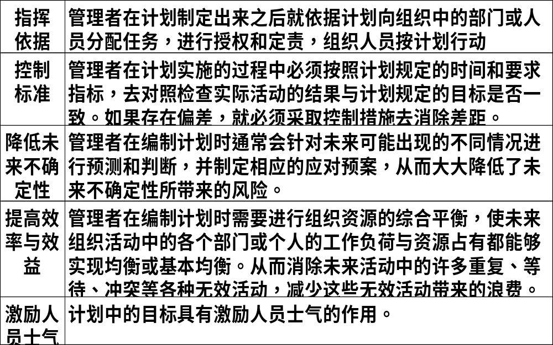
4.计划的作用

Slide 7
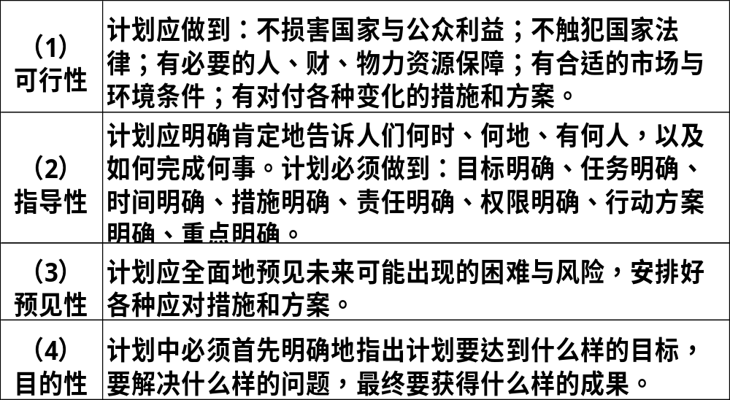

5. 计划的要求

Slide 8
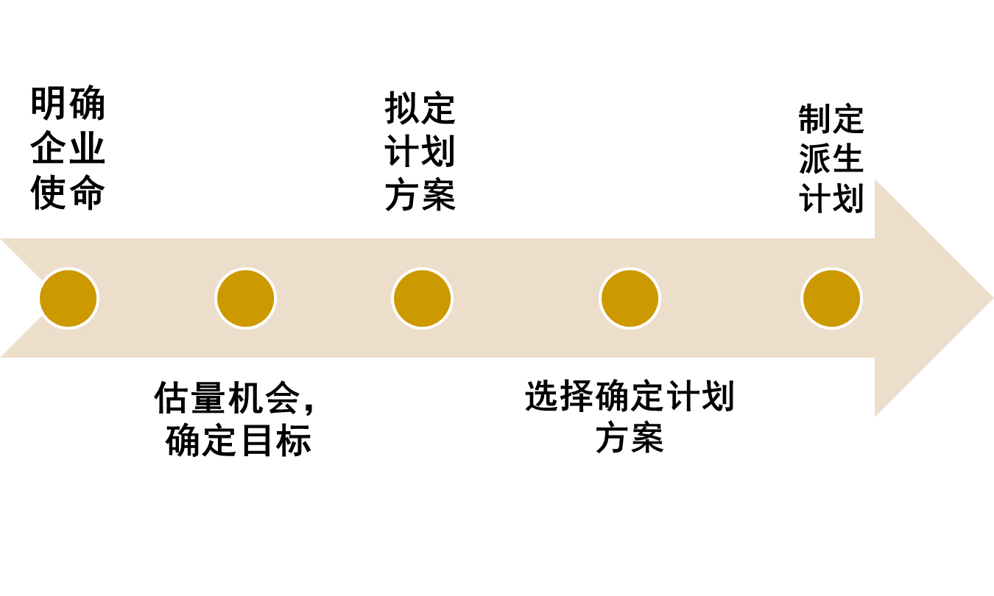
2.1.2 计划流程

Slide 9
2.2 计划的类型及影响计划的因素
2.2.1 计划的类型
长期(5年以上)、中期(5年以内)和短期(1年以内)计划
战略、战术和作业计划
综合、专业和项目计划
指令性计划和指导性计划

Slide 10
2.2.2 影响计划（有效性）的因素
计划的有效性受多种因素影响，不同类型的计划所适应的环境和组织自身的状况是不同的。这些因素有：
（1）组织因素(组织的层次和发展阶段)
（2）业务因素(性质和范围)
常规性业务/新业务、多元化/单一化
（3）环境因素(确定性，包括对环境的认知程度)
（4）制定者的因素(授权委托和自己制定)
（5）管理因素(管理水平)

Slide 11

2.3 目标与目标管理

Slide 12
2.3.1 目标
1. 目标（Objectives）的含义
目标，是指期望的成果，这些成果可能是个人的、小组的或整个组织努力的结果。
目标为所有的管理决策指明了方向，并且作为标准可用来衡量实际的绩效。正是由于这些原因，目标成为计划的基础。

Slide 13
2. 目标的作用
（1）支配组织活动：目标是一切组织的活动出发点，目标对组织活动的支配作用是全面性的和全过程性的。
（2）指导计划编制：计划是实现目标的手段，计划管理的目的就是最终能实现既定目标；目标是计划的前提，计划是保障目标实现的管理手段。
（3）激励人员士气：目标对组织中各级人员的激励作用是不同的。高层人员可以把目标的实现及其实现过程看成自我实现的过程；下层人员可以把目标的实现与任务的完成和报酬的获得联系起来。

Slide 14
3.目标内容体系
一个组织的目标内容体系通常由层次、时间和内容三个维度构成。
（1）从层次维上看，每个管理人员都要制定目标，不同层次的管理者所关注的目标是不同的。
其中企业的宗旨和使命是最高管理层，由董事会负责确定；
高层管理者主要负责制定战略，涉及发展方向以及资源分配政策；
中层管理者制定战术目标；
基层管理者负责具体作业目标。

Slide 15
3.目标内容体系
（2）从时间维看：就是组织的目标按照时间跨度分为长期目标、中期目标和近期目标。
（3）从内容维看：按照组织不同的活动内容所划分的组织要实现的各种目标。如，
企业的利润目标
市场占有量目标
劳动生产率目标
产品质量目标
组织发展目标等。

Slide 16
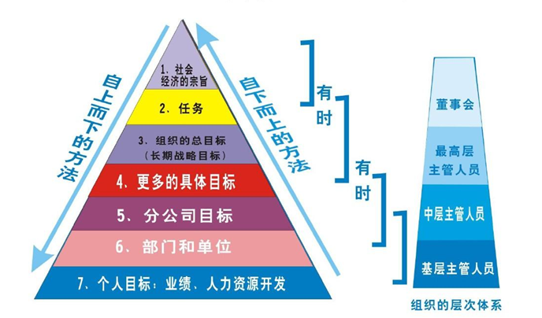
3.目标内容体系

Slide 17
4.目标的要求
（1）目标必须是先进的
目标需要人们通过努力才能得以实现。
（2）目标必须是可实现的
（3）目标必须是具体化的
（4）目标必须由明确的时间期限

Slide 18
2.3.2 目标管理
1.目标管理的定义
目标管理（Management by Objective, MBO），即企业领导提出的方针目标，从上到下，再从下到上，上下结合反复协商，根据总目标确定一定时期的工作与目标，并为这个目标实现而进行的组织管理和控制工作。
组织整体和组织各级部门和人员都有其要完成的目标。

Slide 19
2.目标管理的意义
如果一个领域没有目标，这个领域的工作必然被忽视。因此，管理者应该通过目标对下级进行管理。当组织最高层管理者确定了组织目标后，必须对其进行有效的分解，转变成各个部门以及各个人的分目标，管理者根据分目标的完成情况对下级进行考核、评价和奖惩。
目标管理就是通过对每个企业员工分派目标，并实行责任制度，从而大大提高管理效率。

Slide 20
3.目标管理的特点
（1）重视人的因素 目标管理是一种参与的，民主的，自我控制的管理制度，也是一种把个人需求与组织目标结合起来的管理制度。在这一制度下，上级与下级的关系是平等，尊重，依赖，支持，下级在承诺目标和被授权之后是自学，民主和自治的。
（2）建立目标锁链与目标体系 目标管理通过专门设计的过程，将组织的整体目标逐级分解，转化为各单位，各员工的分目标。从组织目标到经营单位目标，再到部门目标，最后到个人目标。在目标分解过程中，权，责，利三者已经明确，而且相互对称。这些目标方向一致，环环相扣，相互配合，形成协调统一的目标体系。只有每个人员完成了自己的分目标，整个企业的总目标才有完成的希望。

Slide 21
目标管理的特点
（3）重视成果
目标管理以制定目标为起点，以目标完成情况的考核为终结。工作成果是评定目标完成程度的标准，也是人事考核和奖评的依据，成为评价管理工作绩效的唯一标志。至于完成目标的具体过程，途经和方法，上级并不过多干预。所以，在目标管理制度下，监督的成分很少，而控制目标实现的能力却很强。

Slide 22
2. 目标制定
（1）目标制定的原则
①、整体性
制定目标以适应市场为前提，使企业各部门、各环节和每个职工的目标与企业总体目标有机结合起来，协调一致，保持完整性。
②、激励性
所有目标都应略高于现有水平和能力，以保证目标的激励作用。
③、可行性。目标应是经过努力可以实现的。
④、应变性。目标应适应企业经营环境的变化。
⑤、针对性。突出工作重点。

Slide 23
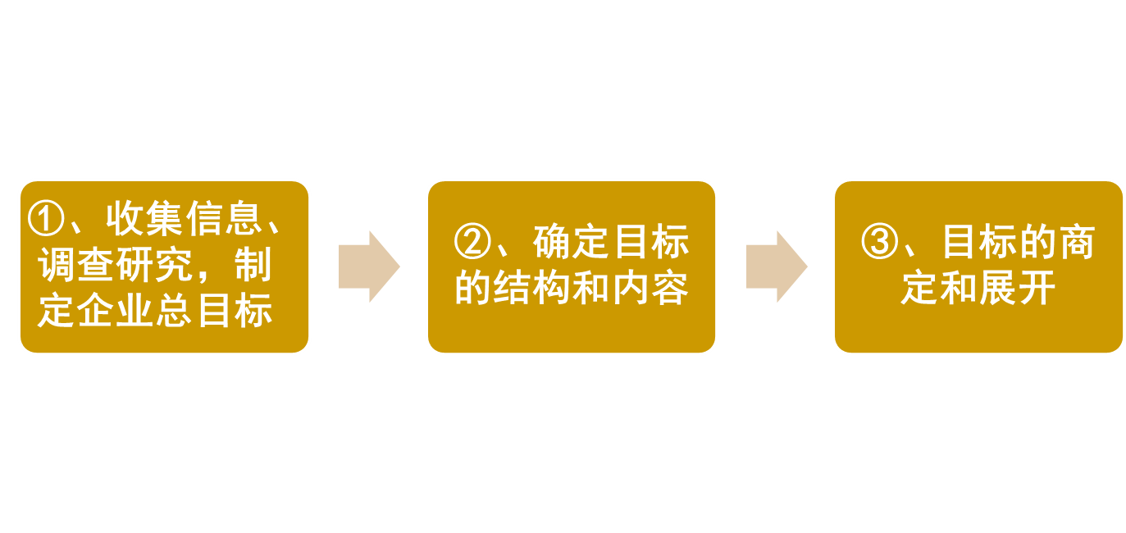
（2）目标制定的步骤

Slide 24
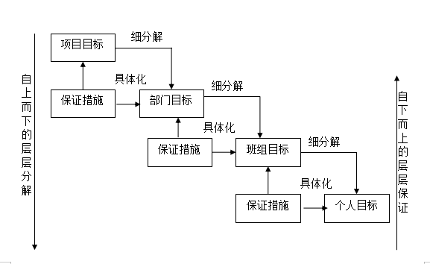
目标管理体系

Slide 25
3. 目标管理实施过程
目标管理实施一般包括三个阶段：
（1）目标体系的确立阶段
（2）目标实施阶段
（3）成果评价阶段
第一阶段——目标体系的确立阶段
（1）最高管理部门提出组织的总目标
（2）进行有关组织人事决策
（3）确定下属目标
（4）目标的平衡与调整
（5）目标体系的整理与确立

Slide 26
第二阶段——目标实施阶段
对下级按照目标体系的要求进行授权，以保证每个部门和职工能独立地实现各自的目标。
加强与下属交流意见，进行必要的指导，最大限度地发挥下属的积极性和创造性。
严格按照目标及保证措施的要求从事工作，定期或不定期地进行检查等。

Slide 27
第三阶段——成果评价阶段
在达到预定期限时，上下级一起对目标的实施情况进行考核，客观地评价目标的完成情况，以目标完成情况为依据，按绩效状况奖惩，并找出取得成绩的原因和出现问题的教训，总结经验，为下一期目标管理的改进和提高奠定基础。

Slide 28
2.4 现代计划方法与技术
2.4.1 滚动计划法
2.4.2 线性规划法
2.4.3 网络计划法

Slide 29
2.4.1 滚动计划法
滚动计划法就是采用分期制定、近细远粗、执行反馈、定期调整、按期顺延滚动的方法。
这个“期”可长可短，中长期计划可以按年调整，年度计划按季或月调整。
滚动计划法一般适用于品种比较稳定情况下的生产计划和销售计划的调整。

Slide 30
2.4.3 网络计划法
1. 网络计划法的概念
网络计划法——其基本原理是将活动项目的计划、组织和管理作为整体系统，运用统筹兼顾的思想，通过带箭头线的网络形式，反映和表达计划的安排，并据此进行方案的优化，组织、协调、控制活动的进度和成本费用，使其达到预定目标的一种科学管理方法。

Slide 31
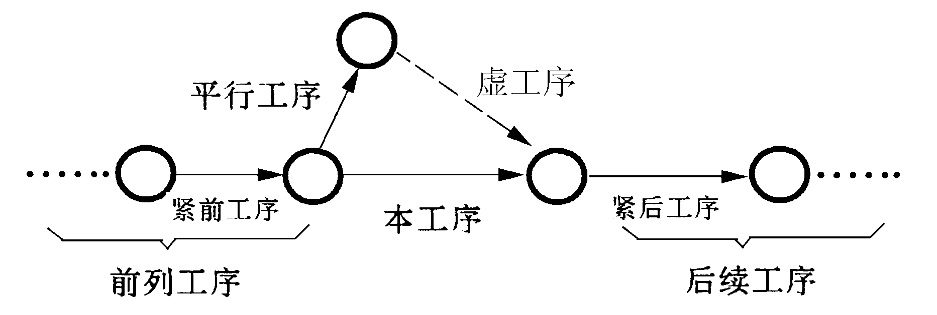
2. 网络图
网络图又称箭线图，它以图解形式表示一项工程及其构成要素之间的逻辑关系，因制作出的图形似网络而得名。
一项具体的工程或任务由许多工序或活动组成，这些工序或活动按其工艺性和组织性的相互关系，依照流程方向，按其先后顺序，从左至右，用箭线和结点相互衔接地排列起来，即成为网络图，见下图。

Slide 32
网络图的组成
网络图是由以下四部分组成：
（1）实工序
（2）虚工序
（3）事项(结点)
（4）线路(路径)

Slide 33
（1）实工序/（2）虚工序
实工序，是指在一项生产(工程)任务中的一项作业或一道工序，它表示需要消耗时间和资源的生产活动的实体。在网络图中用实箭线表示。箭尾表示一项活动的开始，箭头表示一项活动的结束，并表示活动的前进方向，箭线的长短与消耗的时间及资源无关。
（2）虚工序
虚工序，是指作业时间为零的虚假作业，它主要起着工序之间的逻辑衔接关系作用。
在图中用虚箭线表示。其含义是，虚箭头箭尾的工序完成后，才能开始虚箭头箭头的工序。

Slide 34
（3）事项(结点)/（4）线路(路径)
（3）事项(结点)
事项(结点)，是表示前道工序的结束和紧接的后道工序的开始点，在网络图中，它是两条或两条以上箭线的交接点，用标有数字的圆圈表示：
①→②→③
（4）线路(路径)
在网络图中，线路是指从初始点开始，顺着箭线的方向连续到达最终点为止的通道。网络图中一般都有若干条线路。

Slide 35

（5）相邻工序之间的名称
相邻工序之间的名称见下图。

Slide 36
3 网络图的绘制
绘制网络计划图要经过以下两个步骤。
（1）调研分析确定各项作业(活动)之间的逻辑衔接关系及作业时间，并工作清单表
例如某项活动经分析得出清单如下表所示。
工序名称
工序代号
紧前工序
紧后工序
作业时间
A
/
C、D
3
B
/
D、E
5
C
A
/
2
D
A、B
/
4
E
B
/
1

Slide 37
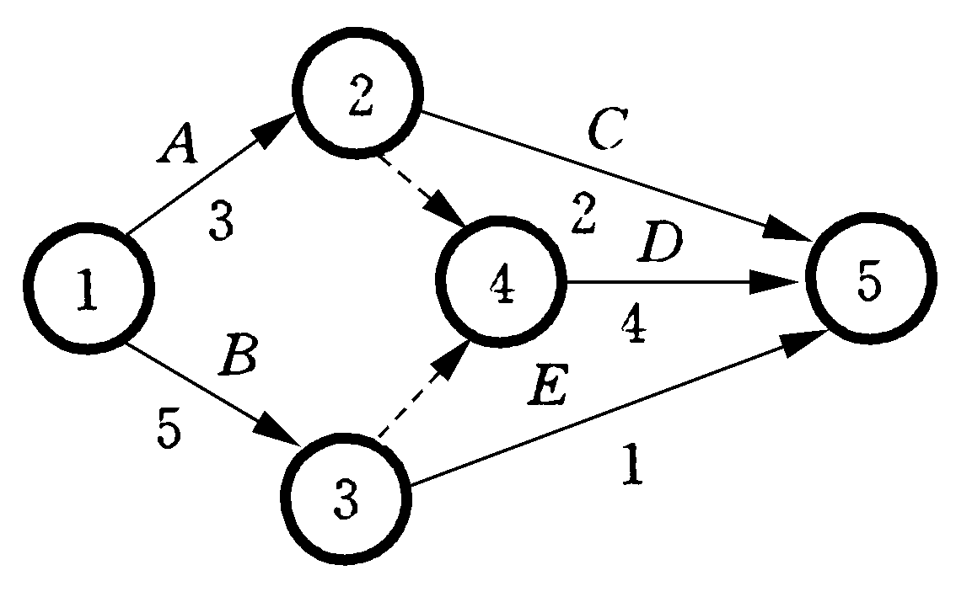
（2）根据工作清单表制作网络图
根据上页工作清单表制作的项目工作网络图如下：

Slide 38
如何正确地绘制网络图
① 利用虚工序正确表示工序间的逻辑衔接关系，但在网络图中尽量少用虚工序；
② 图中箭线少交叉或用“如p.44页中的符号”表示交叉工序；
③ 两个结点表示唯一一道工序，并在结点内给编上号,
i→j（i<j）,箭线上方标出工序名称或代号，箭线下方标出作业时间；
④ 箭头指向由左至右，不能形成回路；
⑤ 一个完整的网络图要有一个统一始点(无前列工序)和统一的终点(无后续工序。

Slide 39
4.计算网络图时间参数，确定关键线路及总工期
计算网络图时间参数，确定关键线路及总工期需要计算以下参数：
（1）结点（之后的工作任务）最早开始时间
（2）结点最迟结束时间（该节点之前的所有工作最迟完成的时间，否则会造成项目延期）
（3）结点时差
（4）关键线路及总工期

Slide 40
(1)结点（事项/工作任务）最早开始时间
节点最早开始时间，是指由结点开始的各工序最早开始作业的可能时间，用Tes(i)表示，即第i结点的最早开始时间，在图中是用Tes(i)标记在第i结点上。
计算结点的最早开始时间，应从网络图始点开始，并取网络图始点的最早开始时间为零，从左至右逐点相加计算，直至网络图终点。
如果遇到结点前有数条箭线汇入该结点时，应取其中最早开始时间与其活动作业时间T(i,j)之和最大者。其计算公式为：
Tes(j)=max{Tes(i)+T(i,j)},i=1,2,…,k

Slide 41
(2) 结点最迟结束时间
节点最迟结束时间，是指为了保证紧接其后工序的按时开工，该结点必须结束的时间，用Tlf(i)表示，即第i结点必须结束的时间，在图中用“Tlf(i)”标记在第i结点上。计算结点必须结束时间，是从网络图终点开始的，网络图终点必须结束时间等于网络图终点的最早开始时间，从右至左，逆序逐点相减计算直至网络图的始点。
如果结点后面有数条箭线时，即由该结点始发出数条箭线，计算时应取其中最迟结束时间与其工序作业时间T(i,j)之差的最小值。其计算公式为：
Tlf(i)=min{Tlf(i)-T(i,j)},j=1,2,…,n

Slide 42
(3)结点时差
结点时差，每个结点的最迟结束时间与最早开始时间之差，是可利用的机动时间，用S(i)表示第i结点的时差，计算公式为：
S(i)=Tlf(i)-Tes(i)

Slide 43
（4）关键线路及总工期
关键线路，时差为零的结点所连接起来的线路为关键线路。关键线路应在网络图中用双杆箭线或带颜色的箭线标出。关键线路上的各工序为关键工序。
总工期，关键线路上各工序作业时间之和就是工程的完工总工期。

Slide 44
p.45【例2-2】
例2-2，经对某项工程调研分析，列出有关资料清单如下表所示。
表2-3 某工程资料清单
要求：
（1）根据表2-3中的资料绘制网络图
（2）在图中计算网络图的时间参数，确定该工程的关键线路和总工期。
工序代号 | A | B | C | D | E | F | G | H
紧前工序 | - | - | - | A | C | B | D,B | E,F
作业时间/d | 3 | 2 | 4.5 | 5 | 8 | 7 | 8 | 6.5

Slide 45
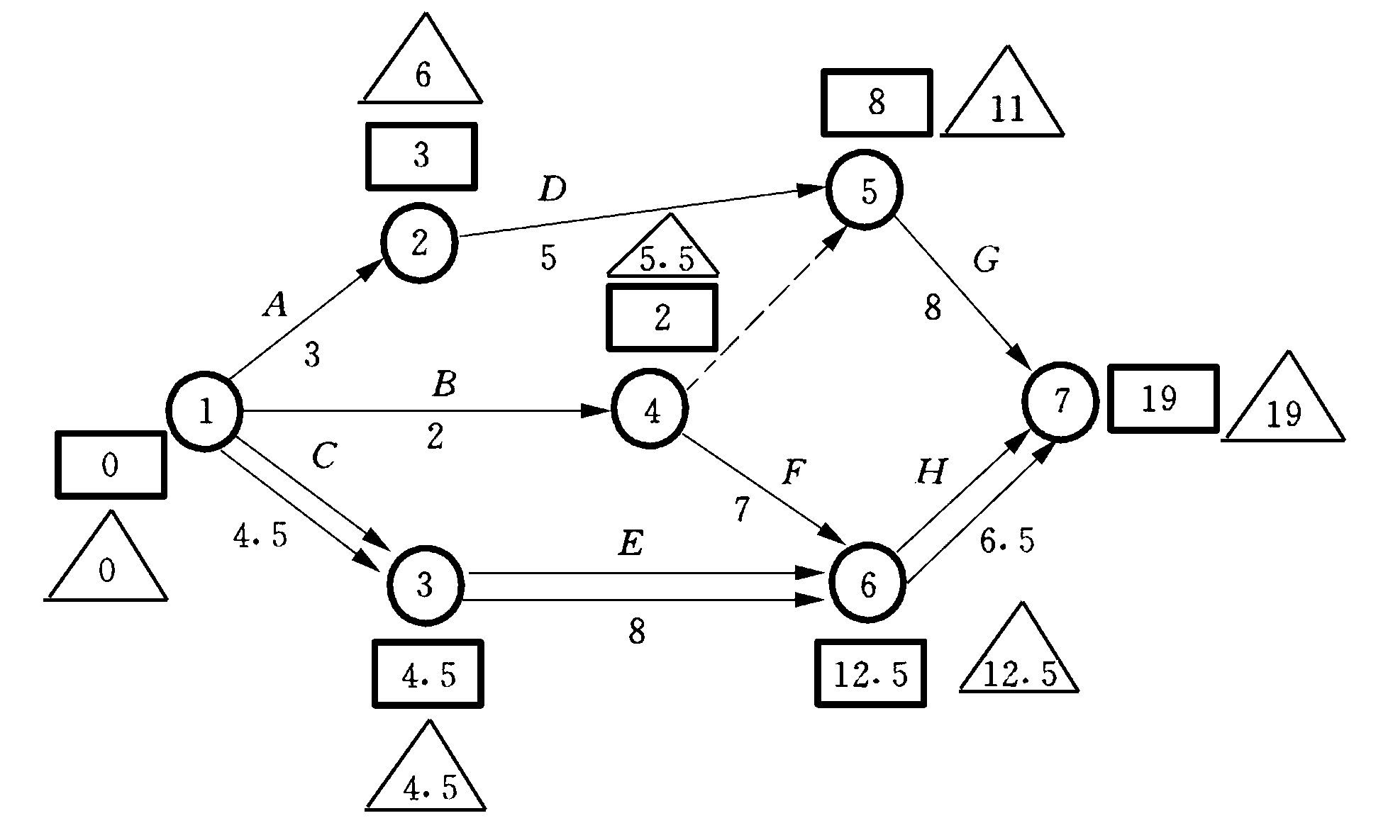
（1）绘制网络图

Slide 46
（2）计算节点参数，确定关键线路和总工期
结点最早开始时间和结点最迟结束时间计算如下：
①、计算结点最早开始时间
Tes(1)=0, Tes(2)=Tes(1)+T(1,2)=0+3=3,…
Tes(7)=max｛Tes(5)+T(5,7),Tes(6)+T(6,7)｝
= max{ 8+8=16,12.5+6.5=19}=19
②、计算结点最迟结束时间
Tlf(7)=19,
Tlf(6)=Tlf(7)-T(6,7)=19-6.5=12.5,…
Tlf(1)=min{Tlf(2)-T(1,2), Tlf(4)-T(1,4), Tlf(3) T(1,3)}
=min{6-3=3,5.5-2=3.5,4.5-4.5=0}
=0

Slide 47
③、计算节点时差
计算节点时差：
S(1)=0-0=0
S(2)=Tlf(2)-Tes(2)=6-3=3,…
S(7)=Tlf(7)-Tes(7)=19-19=0
关键路线为：
①→③ →⑥ →⑦
总工期是19天。

Slide 48

5. 网络计划的优化与管理
网络计划不仅能清晰地反映各项作业的先后逻辑联系及所处的地位，而且还可以利用非关键线路上的时差合理地调整资源，降低成本；
适当分解关键作业，采取平行交叉作业，缩短整个工程的总工期；对关键线路上
的关键作业施以重点管理或
控制，以保证按期完成工程等。
关于这方面的优化与管理的详
细内容和方法可参阅有关专著。

Slide 49
本章复习思考题
P. 47：某项目工程经分析得出各项活动的相互衔接关系及所需要的作业时间如下表所列。试画出符合要求的网络计划图，并计算各结点的时间参数，以确定该工程项目的关键路线和总工期。
活动代号
A
B
C
D
E
F
G
H
I
J
K
紧后活动
BCD
E
F G
K J
H ,I
H I
J
J
/
/
/
作业时间(d)
3
2
4
5
2
1
4
2
4
2
3

Slide 50

谢 谢 ！

